Slide 1
Guardians of the earth
기획서

Slide 2
목차
무엇을 만들 지
개발 환경 및 준비
기능
동작 시나리오
추가 클래스 구성
배경 스토리 및 캐릭터 + 웹 페이지 구성

Slide 3
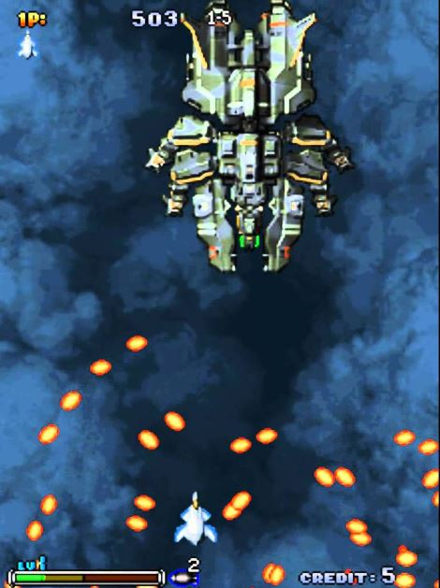
무엇을 만들 지
모티브 : 1945 Strikers
- 적을 물리치며 우주로 나아가는 방식의 게임

Slide 4
개발 환경 및 준비
개발 툴
- Visual Studio(C++) : 윈도우 상에서 게임 프레임 및 게임 구현
Android Studio(Java) : 게임 상에서 움직일 유닛의 조종 컨트롤러 구현
Eclise(Java) : 안드로이드와 게임상의 통신을 위한 서버 구현
준비물
API : 내부 및 외부 API 를 사용한 응용 프로그래밍
Direct X : 게임 구현을 위한 외부 소스
Image : 게임 표현에 사용할 이미지 소스

Slide 5
기능
종합 기능
- 모바일 디바이스를 좌로 기울일 시 유닛 좌측 이동
- 모바일 디바이스를 우로 기울일 시 유닛 우측 이동
- 모바일 디바이스를 위로 기울일 시 유닛 위쪽 이동
- 모바일 디바이스를 하로 기울일 시 유닛 아래쪽 이동
- 1명 또는 2명의 플레이어가 게임을 할 수 있다.
- 최고 기록 갱신 시 웹 페이지에 기록 후 공유 가능

Slide 6
동작 시나리오
메인 화면 - 시작, 기록 보기, 설정, 나가기 버튼으로 구성,
시작 버튼 : 게임 시작
기록 보기 버튼 : web 페이지로 이동 후 기록 열람
설정 버튼 : 효과음 및 배경음 on/off 가능
나가기 버튼 : 게임 종료
인 게임 - 화면을 세로로 2:5:2 로 분할
좌측 : 스테이지 수, 현재 점수, 남은 목숨, 스킬1, 스킬 2 표기
우측 : 최고 기록, 현재 기록, 일시정지, 나가기
사망 화면 – Game over 표시
다시 하기 : 기록 저장 후 게임 다시 시작
저장 하기 : 현재 기록을 web 페이지에 등재
메인 메뉴 : 메인 창으로 돌아가기

Slide 7
* 클래스 구성도

Slide 8
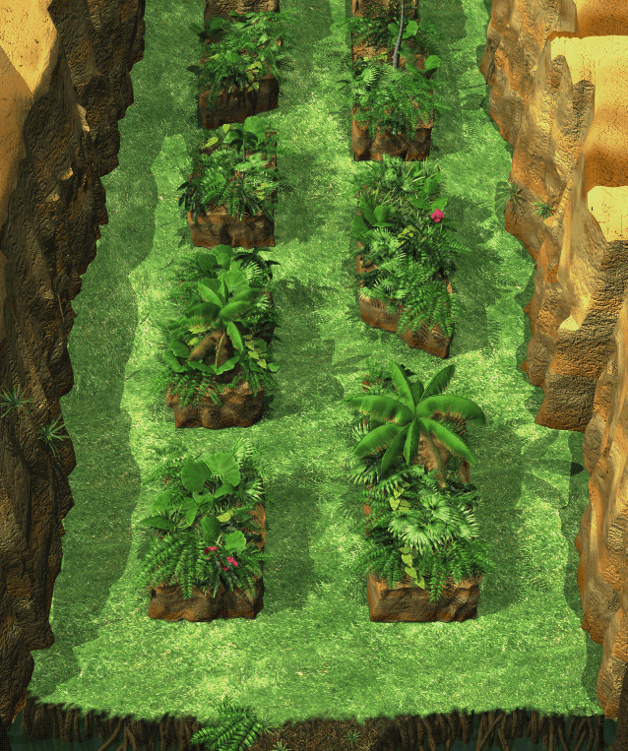
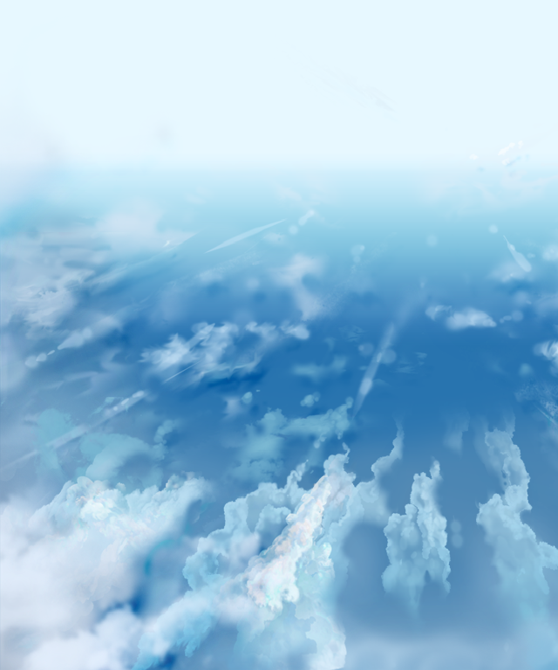

배경 스토리 및 캐릭터
배경 스토리 – 외계 침공을 당한 지구에서 자유를 찾기 위해 적을 물리치며 우주로 나아간다.
맵 구성 – 지상 – 하늘 – 우주로 나아가며 각 스테이지마다 배경의 이미지가 달라진다.

Slide 9
캐릭터 구성
주인공 : 소형 전투기를 운용하여 외적을 격파한다.,

Slide 10

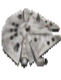
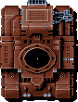
캐릭터 구성
적 : 주인공을 방해하며 우주로의 진출을 저지한다.

Slide 11
캐릭터 구성
추가 UI – 적 유닛이 파괴될 시 현재의 이미지와는 다른 이미지로 현실감을 부여한다.
주인공의 공격 UI 와 적 유닛의 공격 UI 를 다르게 하여 피아 구별을 쉽게 하였다.
웹 페이지 구성
JSP 를 사용하여 DB 와 연동해 데이터를 보존한다.
우주와 유사한 BACK GROUND 를 사용하여 게임의 연장선 느낌을 준다
기록별로 랭킹을 나누어 그날의 1등의 아이디를 강조한다.

